Slide 1
QUALIFICAÇÃO DA ATENÇÃO AOS USUÁRIOS COM HIPERTENSÃO ARTERIAL SISTÊMICA E/OU DIABETES MELLITUS NA UBS Nº35, MANAUS/AM Aluno: Lázaro Freire Cazañas Orientador: Thiago Santos Sousa
Especialização em Saúde da Família Modalidade à Distância Turma nº5
Manaus, 27 de Agosto de 2015

Slide 2
Introdução
Manaus é um município capital do estado do Amazonas. É a cidade mais populosa do Amazonas e da Amazônia, constituída por 1.982.179 habitantes (IBGE, 2013);
A nossa UBS é uma ESF urbana; população da área de abrangência (5000 habitantes); equipe formada por médico, enfermeira, dentista, ACS e recepcionista;
O seu nome deve-se à sua localização e ao número de ordem em que foi construída. Esta UBS localiza-se na Rua Atlético Paranaense s\n, bairro Cidade de Deus, Zona Norte de Manaus.

Slide 3
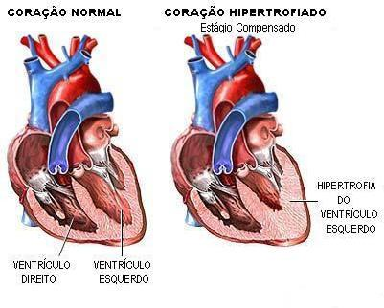
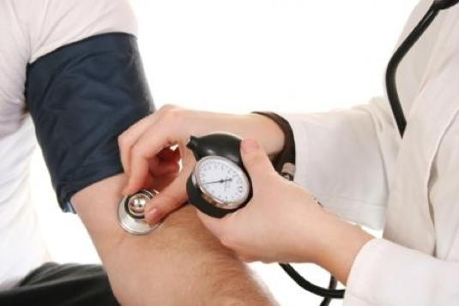
Introdução
As doenças cardiovasculares constituem a principal causa de morbimortalidade na população brasileira, não existindo uma única causa para estas doenças, mas vários fatores de risco. Nesse sentido, a Hipertensão Arterial Sistêmica (HAS) e a Diabetes mellitus (DM) contribuem substancialmente para o agravamento desta situação a nível nacional e internacional.

Slide 4
Objetivo Geral
Qualificar a atenção aos usuários com hipertensão e/ou diabetes na UBS nº 35, Manaus/AM.
Dados Pré-intervenção:
Usuários com HAS – 339 (48%);
Usuários com DM – 160 (79%).

Slide 5
Objetivos específicos
Ampliar a cobertura aos hipertensos e/ou diabéticos.
Melhorar a adesão do hipertenso e/ou diabético ao programa.
Melhorar a qualidade do atendimento ao usuário hipertenso e/ou diabético realizado na unidade de saúde.
Melhorar o registro das informações direcionado aos hipertensos e/ou diabéticos.
Mapear hipertensos e/ou diabéticos de risco para doença cardiovascular.
Realizar ações de promoção da saúde voltada aos hipertensos e/ou diabéticos.

Slide 6
Metas
Cadastrar 100% dos hipertensos e/ou diabéticos residentes na área de abrangência da UBS no Programa de atenção à Hipertensão Arterial e ao Diabetes mellitus da unidade.
Garantir a 100% dos hipertensos e/ou diabéticos cadastrados na área a realização de exames complementares em dia de acordo com o protocolo.
Buscar 100% dos hipertensos e/ou diabéticos faltosos às consultas na unidade de saúde conforme a periodicidade recomendada.
Realizar exame clínico apropriado em 100% dos usuários hipertensos e/ou diabéticos cadastrados na área.

Slide 7
Metas
Garantir a prescrição de medicamentos da farmácia popular para 100% dos hipertensos e/ou diabéticos cadastrados na área da unidade de saúde.
Realizar avaliação da necessidade de atendimento odontológico em 100% dos hipertensos e/ou diabéticos cadastrados na unidade de saúde.
Manter ficha de acompanhamento de 100% dos hipertensos e/ou diabéticos cadastrados na área.
Realizar estratificação do risco cardiovascular em 100% dos hipertensos e/ou diabéticos cadastrados na área.

Slide 8
Metas
Garantir orientação nutricional sobre alimentação saudável a 100% dos hipertensos e/ou diabéticos cadastrados na área.
Garantir orientação em relação à prática de atividade física regular a 100% dos usuários hipertensos e/ou diabéticos cadastrados na área.
Garantir orientação sobre os riscos do tabagismo a 100% dos usuários hipertensos e/ou diabéticos cadastrados na área.
Garantir orientação sobre higiene bucal a 100% dos pacientes hipertensos e/ou diabéticos.

Slide 9
Metodologia
Ações realizadas
EIXO: Monitoramento e avaliação.
Monitorar o número de hipertensos e/ou diabéticos cadastrados no Programa de Atenção à Hipertensão Arterial e à Diabetes Mellitus da unidade de saúde.
Monitorar a realização do exame clinico apropriado dos usuários hipertensos e/ou diabéticos.
Monitorar o número de hipertensos e/ou diabéticos com exames solicitados de acordo com o protocolo.
Monitorar o acesso aos medicamentos da Farmácia popular.

Slide 10
Metodologia
Organização e Gestão do Serviço
Garantir o registro de hipertensos e/ou diabéticos cadastrados no programa.
Garantir o acolhimento para os usuários portadores de hipertensão e/ou diabetes.
Garantir o material necessário para a tomada da medida da pressão arterial e a realização do hemoglicoteste na unidade de saúde.
Organizar a capacitação dos profissionais de acordo com os protocolos.

Slide 11
Metodologia
Engajamento Público
Informar a comunidade sobre a importância da medição da pressão arterial e o rastreamento da diabetes.
Orientar a comunidade sobre os fatores de risco para o desenvolvimento de hipertensão arterial e diabetes.
Orientar a comunidade sobre a importância de realizar exames complementares.

Slide 12
Metodologia
Qualificação da Prática Clínica
Capacitar os ACS para o cadastramento de hipertensos e/ou diabéticos de toda área de abrangência da unidade de saúde.
Capacitar a equipe para verificação da pressão arterial e a realização do hemoglicoteste.
Garantir a solicitação dos exames complementares.
Capacitar a equipe para seguir o protocolo adotado na unidade de saúde.

Slide 13
Resultados
Intervenção – duração de 16 semanas.

Slide 14
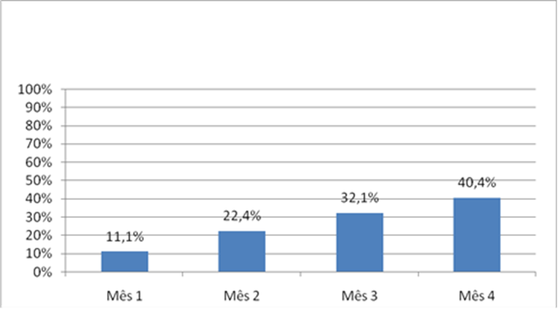
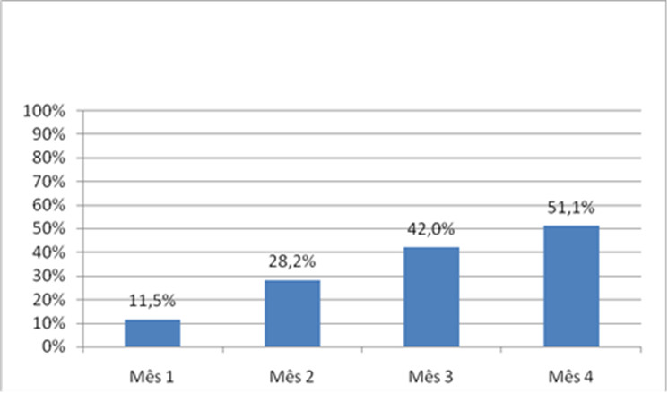
Indicadores de cobertura
HAS
Mês 1- 59;
Mês 2 – 119;
Mês 3 – 171;
Mês 4 - 215
Mês 1- 15;
Mês 2 – 37;
Mês 3 – 55;
Mês 4 - 67
DM

Slide 15
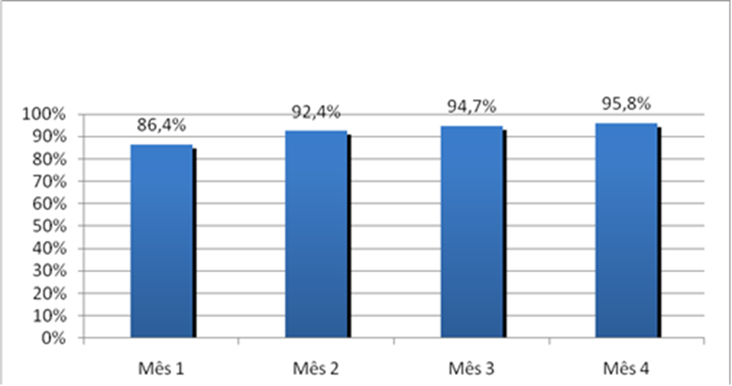
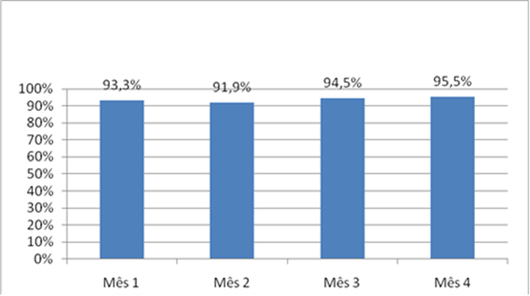
Proporção de Hipertensos e/ou diabéticos com exame clinico em dia
HAS
DM

Slide 16
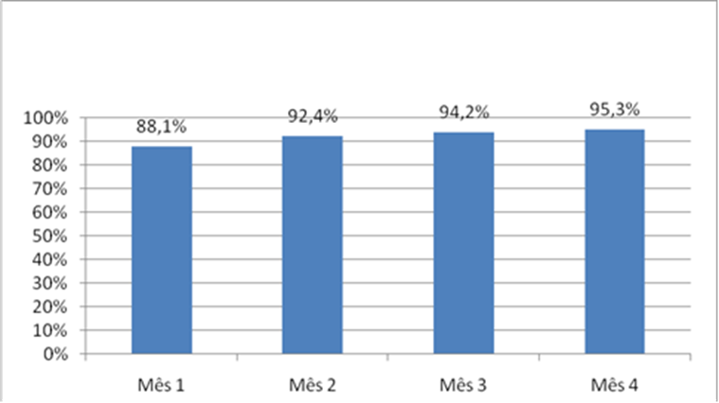
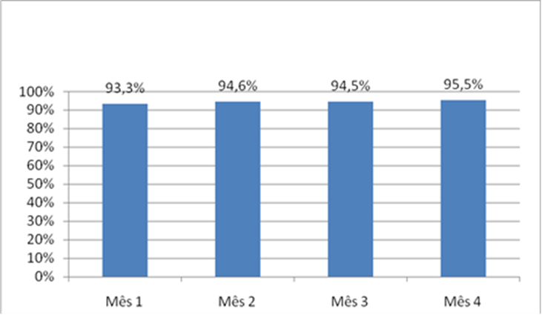
Proporção de Hipertensos e Diabéticos com exames complementares em dia
HAS
DM

Slide 17
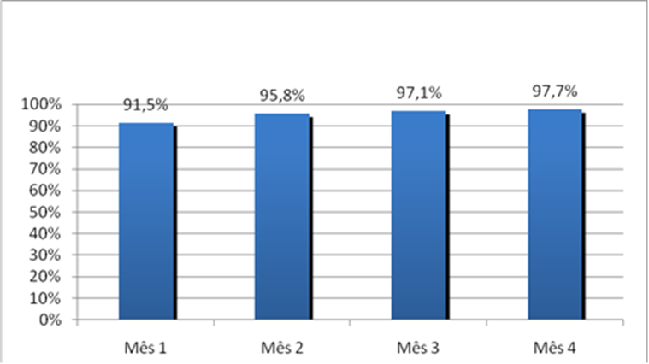
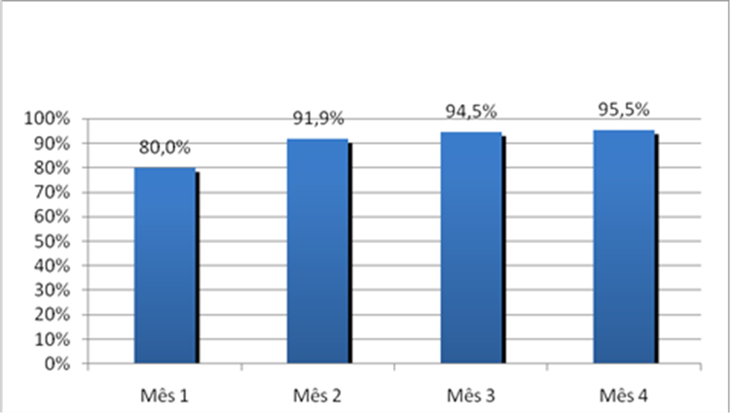
Proporção de hipertensos e diabéticos com avaliação da necessidade de atendimento odontológico
HAS
DM

Slide 18
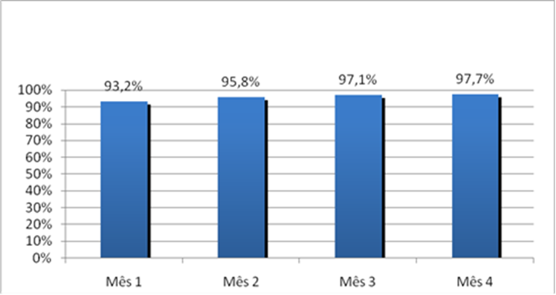
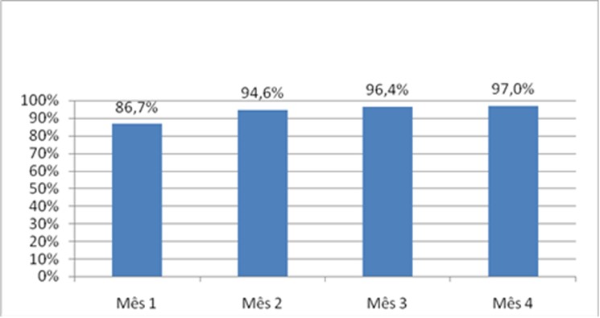
Hipertensos e Diabéticos com registro adequado na ficha de acompanhamento
HAS
DM

Slide 19
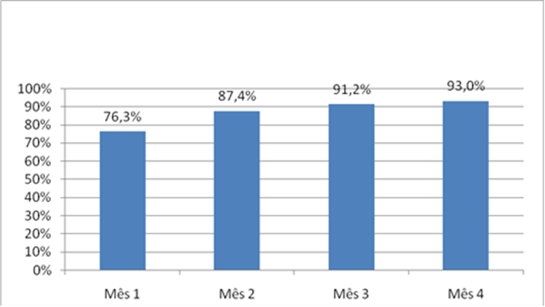
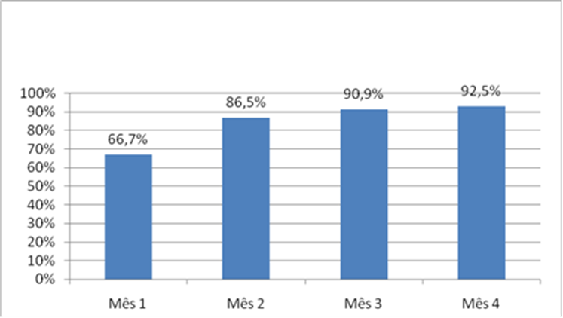
Hipertensos e diabéticos com estratificação de risco cardiovascular
HAS
DM

Slide 20
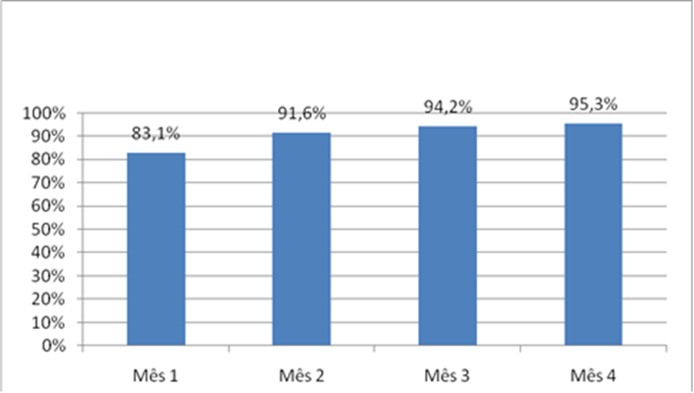
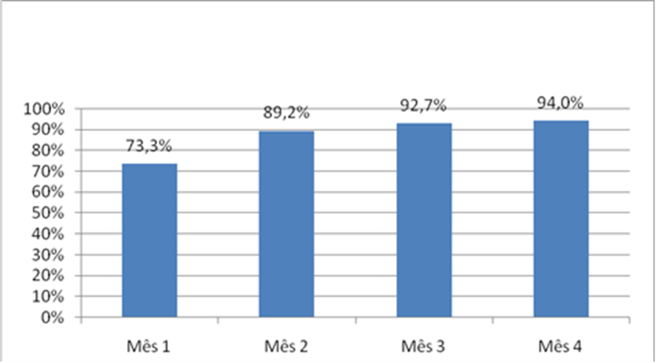
Proporção de hipertensos e diabéticos com orientação nutricional
HAS
DM

Slide 21
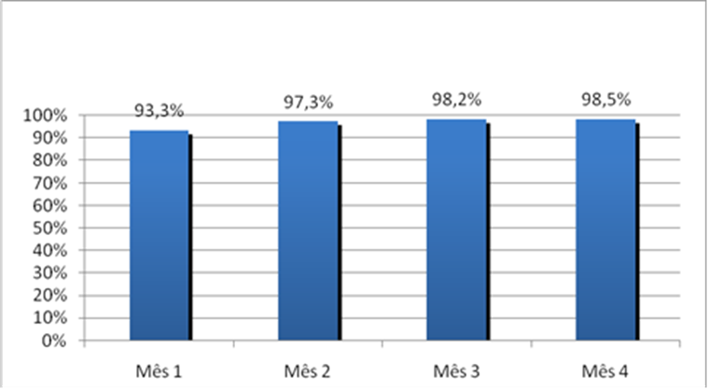
Proporção de hipertensos e diabéticos que receberam orientação sobre higiene bucal
DM
HAS
100% em todos os meses

Slide 22
Discussão
Podemos dizer que a intervenção realizada na UBSF 35 permitiu:
Aumento da cobertura dos usuários portadores de hipertensão e diabetes;
Atualização dos nossos registros com base no sistema E-SUS;
Desenvolvimento de ações para um melhor controle destas doenças;
Melhoria na organização do trabalho e no serviço;
Estabelecer um fluxograma mais próximo da realidade e da dinâmica de trabalho, permitindo que cada profissional de saúde tivesse conhecimento das suas funções no tratamento integral de todos os usuários;
Realização de ações centradas no usuário e não na doença.

Slide 23
Reflexão crítica sobre o projeto de aprendizagem
O curso de maneira global foi ao encontro das expectativas que tinha no início do mesmo, já que me ofereceu a oportunidade de manter meu desenvolvimento professional no marco da universidade a distância;
O curso propiciou uma nova dinâmica de trabalho, na nossa unidade, nomeadamente a incorporação da intervenção que serviu como base para estender os conhecimentos adquiridos a outros programas que são desenvolvidos na unidade.

Slide 24
“A arte de escutar é como uma luz que dissipa a escuridão da ignorância.”
“Julgue seu sucesso pelas coisas que você teve que renunciar para conseguir.”
Dalai Lama

